Slide 1
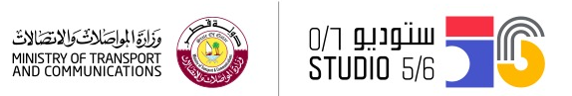
Doha Racing
سباق الدوحة
Game development
تطوير الألعاب الالكترونية
Studio56.qa

Slide 2
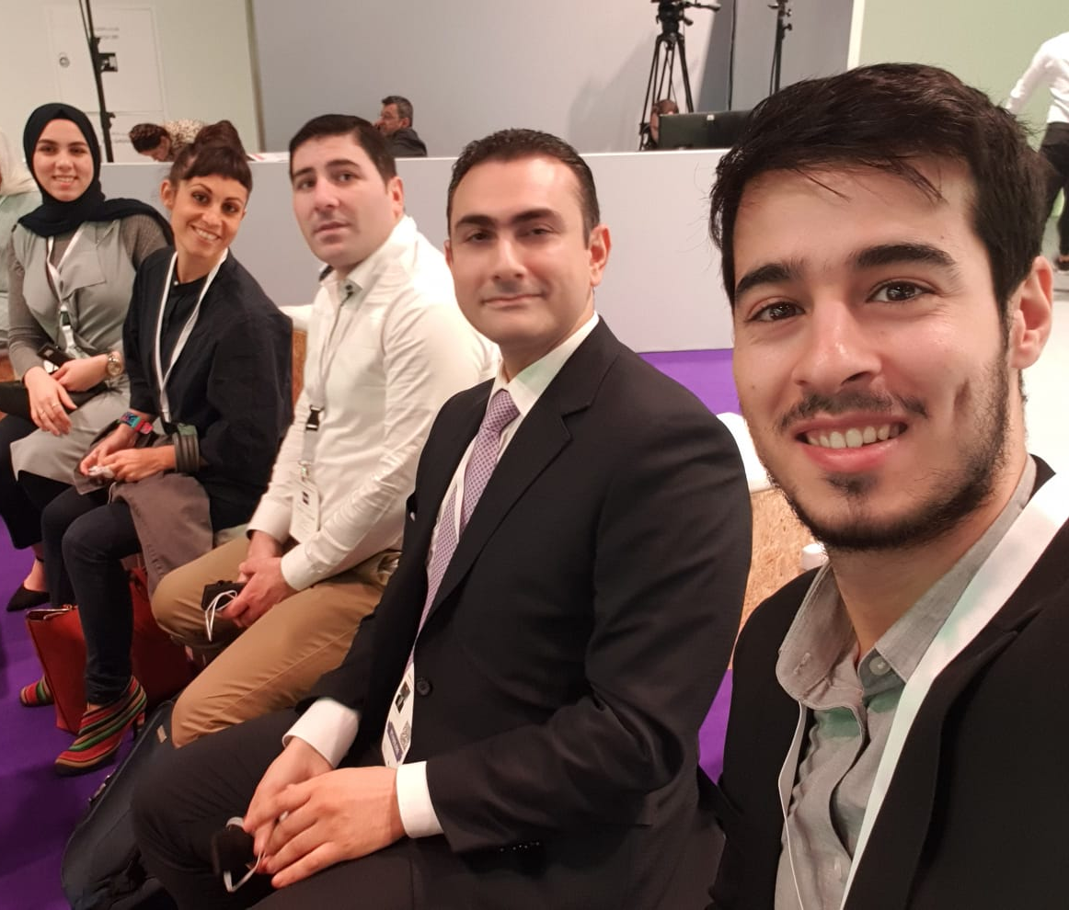
Our Team فريقنا
Sarahأنا سارة بوساعة
Wasim وسيم
Ilaria إلاريا
Moath معاذ
Feras فراس
Maha مها
Aisha عائشة
Studio56.qa

Slide 3
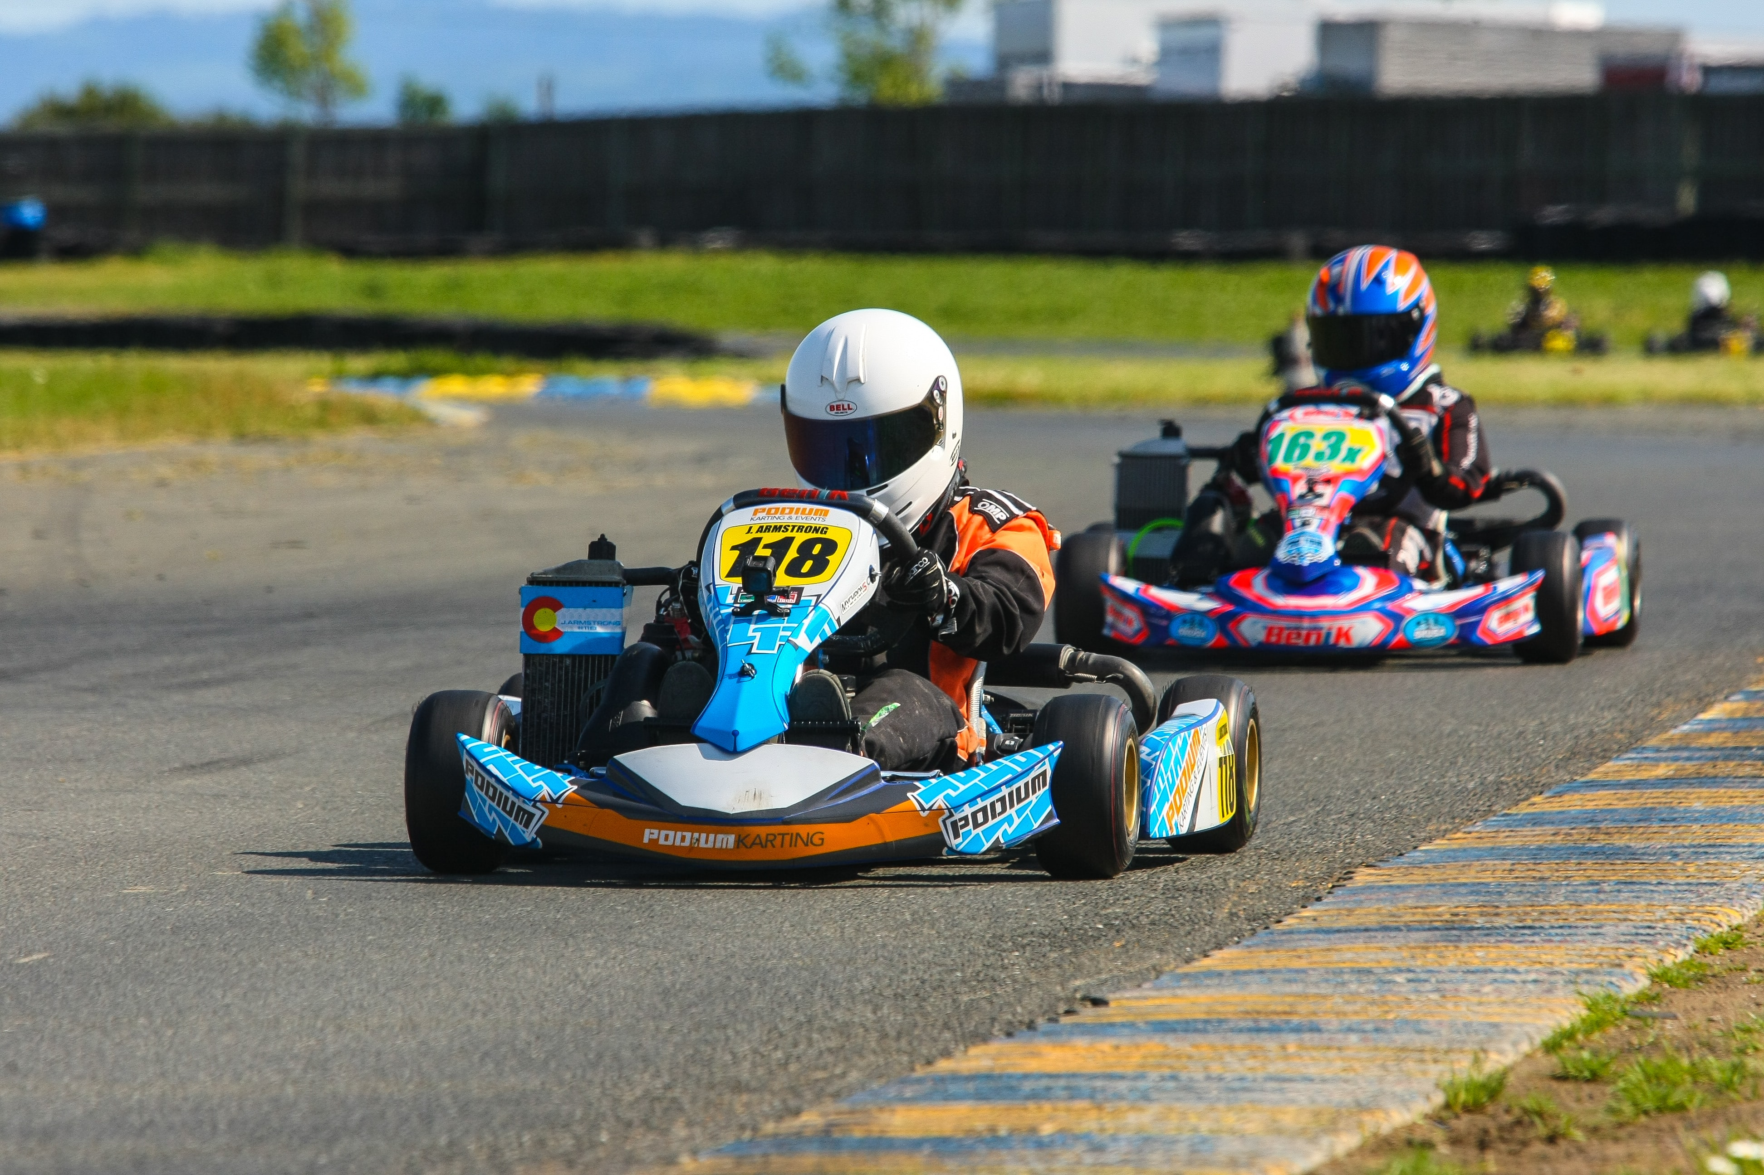
A new town outside of Doha is looking for ways to get more tourists to visit and support local businesses. This desert town has many suggested attractions includes natural environment, and urban city activities, facilities and infrastructure​
The town has asked your class to get potential tourists excited about visiting by creating a two-player race car video game that travels through the local community. Make sure that the game can be controlled by two players at the same time and that each car has a different color and set of rules.​
تبحث مدينة جديدة خارج الدوحة عن طرق للحصول على عدد أكبر من السياح لدعم التجارة المحلية حيث تحتوي هذه المدينة على العديد من المعالم الجاذبة مثل البيئة الطبيعية والأنشطة والمرافق والبيئة التحتية المدنية.​
طلبت إدارة المدينة منكم مساعدتها في جعل سياحها أكثر حماساً لزيارة المدينة، وذلك عبر تطوير لعبة إلكترونية للاعبين تتضمن ميدان سباق سيارات يدور حول المجتمع المحلي للمدينة ويعكس بيئتها. يمكن التحكم باللعبة من قبل لاعبين وعلى كل سيارة أن تكون بلون مختلف ومجموعة قواعد مختلفة.
Studio56.qa
Notes:
The client letter: explain to the participants the problem we have and ask them to suggest solutions to solve it.

Slide 4



Video Game Development?
تطوير الألعاب الالكترونية؟
عملية إنشاء وبرمجة لعبة إلكترونية، باستخدام برنامج مثل سكراتش Scratch ، ومن خلال إيجاد فكرة اللعبة وتصميمها وتطويرها.
The process of building and programming a video game from scratch, using a software like Scratch, and through developing the idea, design, logic, and coding.
انشاء الفكرة
IDEALIZE
التوثيق
DOCUMENT
البرمجة والاختبار
CODE & TEST
Studio56.qa

Slide 5
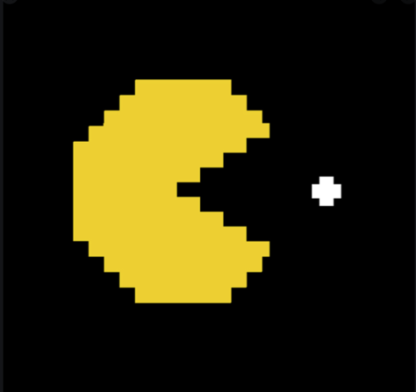
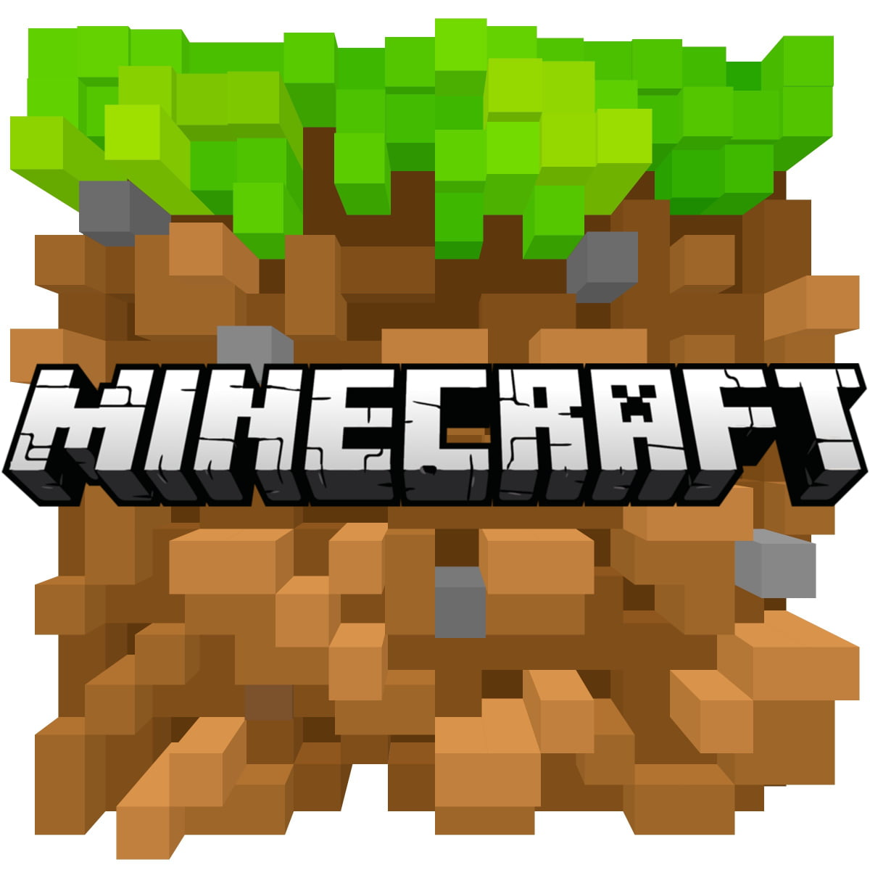

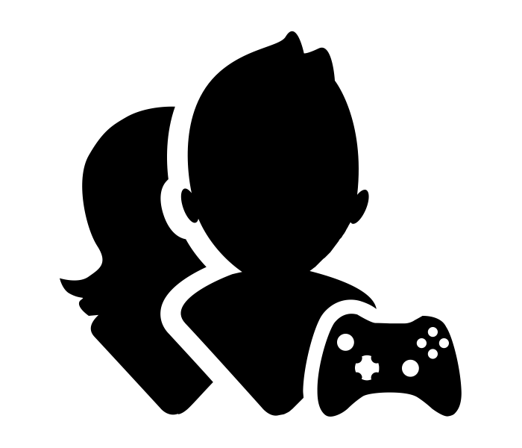
الألعاب متعددة اللاعبين؟
تعد الألعاب متعددة اللاعبين Multiplayer طريقة لعب لألعاب الكمبيوتر وألعاب الفيديو حيث يمكن للاعبين أو أكثر اللعب في نفس اللعبة في نفس الوقت ، بشكل تعاوني كفريق أو وجها لوجه بشكل تنافسي.
Multi-player Games?
Multiplayer is a mode of play for computer and video games where two or more gamers can play in the same game at the same time, co-operatively as a team or head-to-head competitively.
Studio56.qa

Slide 6
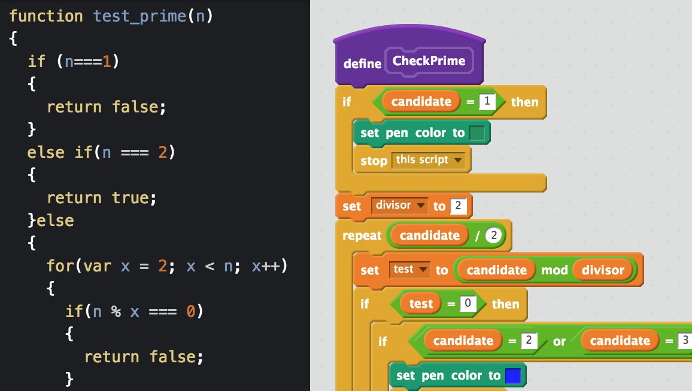
Block coding?
البرمجة بالوحدات؟
Instead of traditional , text based programming, block based coding involves dragging “blocks” of instructions.
بدلا من البرمجة التقليدية، تتضمن البرمجة باستخدام الوحدات على إدراج وحدات ترمز إلى تعليمات معينة.
Studio56.qa
Notes:
Explain what block coding is and the difference between block coding and traditional text coding.

Slide 7

ما هو البرنامج الذي سنقوم باستخدامه اليوم؟
What program we will be using TODAY?
سكراتش هي لغة برمجة مرئية وموقع إلكتروني. يمكن لمستخدمي الموقع إنشاء مشاريع عبر الإنترنت باستخدام واجهة تشبه الكتلة. تم تطوير الخدمة بواسطة MIT Media Lab.
Scratch is a block-based visual programming language and website. Users of the site can create online projects using a block-like interface. The service is developed by the MIT Media Lab.
Studio56.qa
Notes:
Explain the program that we will be using today to make our application.

Slide 8
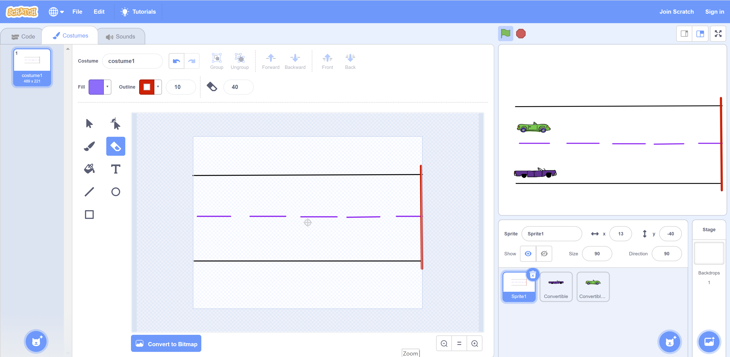
Scratch
Studio56.qa
Notes:
Show the participants the Design panel where they can drag and drop User Interface elements, like buttons, labels, and images.

Slide 9
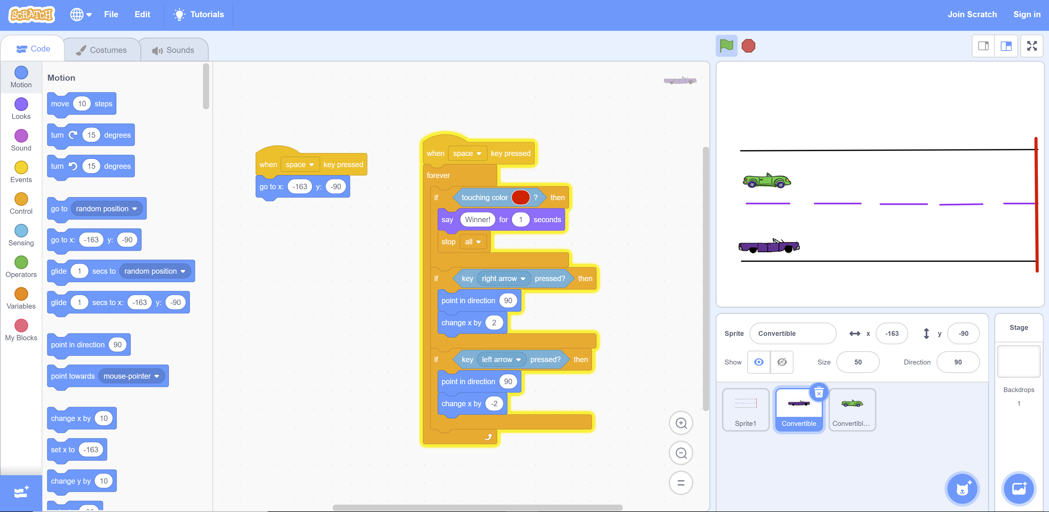
Scratch
Studio56.qa
Notes:
Show the participants the Block panel where they can drag and drop blocks of code, where each block represents an instruction.

Slide 10
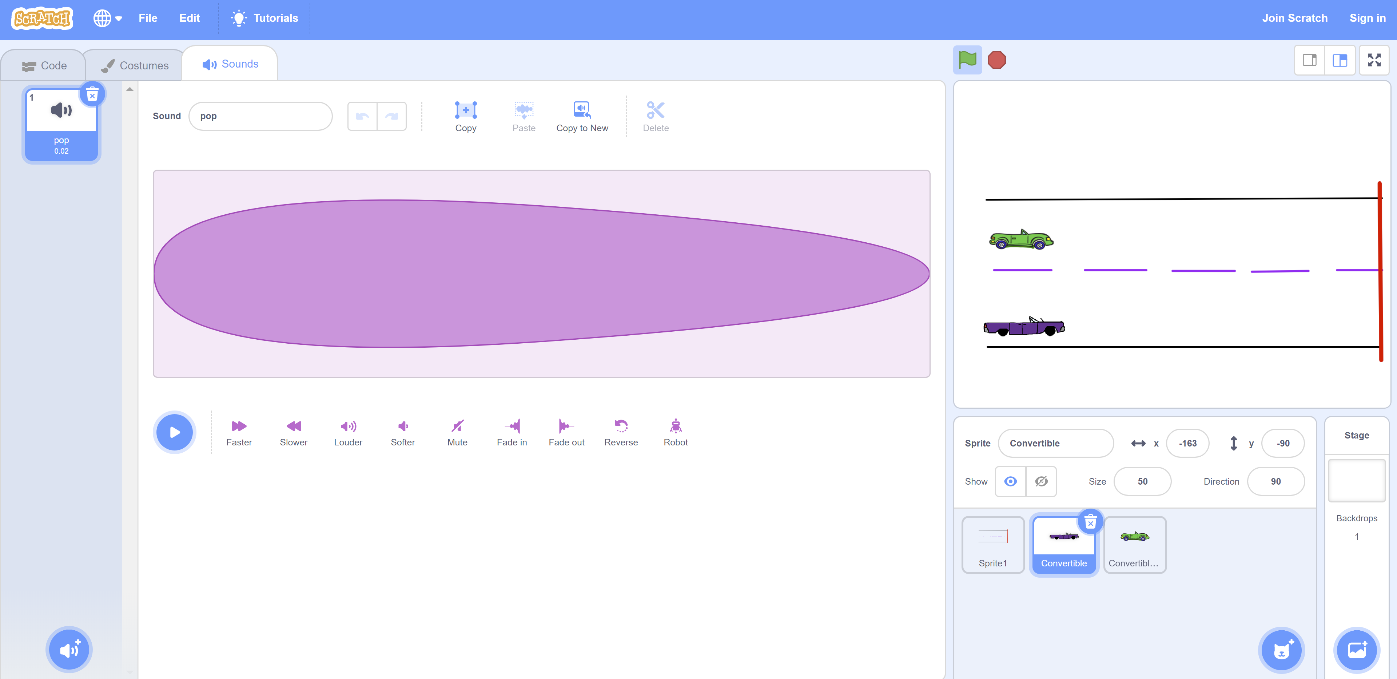
Scratch
Studio56.qa
Notes:
Show the participants the Design panel where they can drag and drop User Interface elements, like buttons, labels, and images.

Slide 11
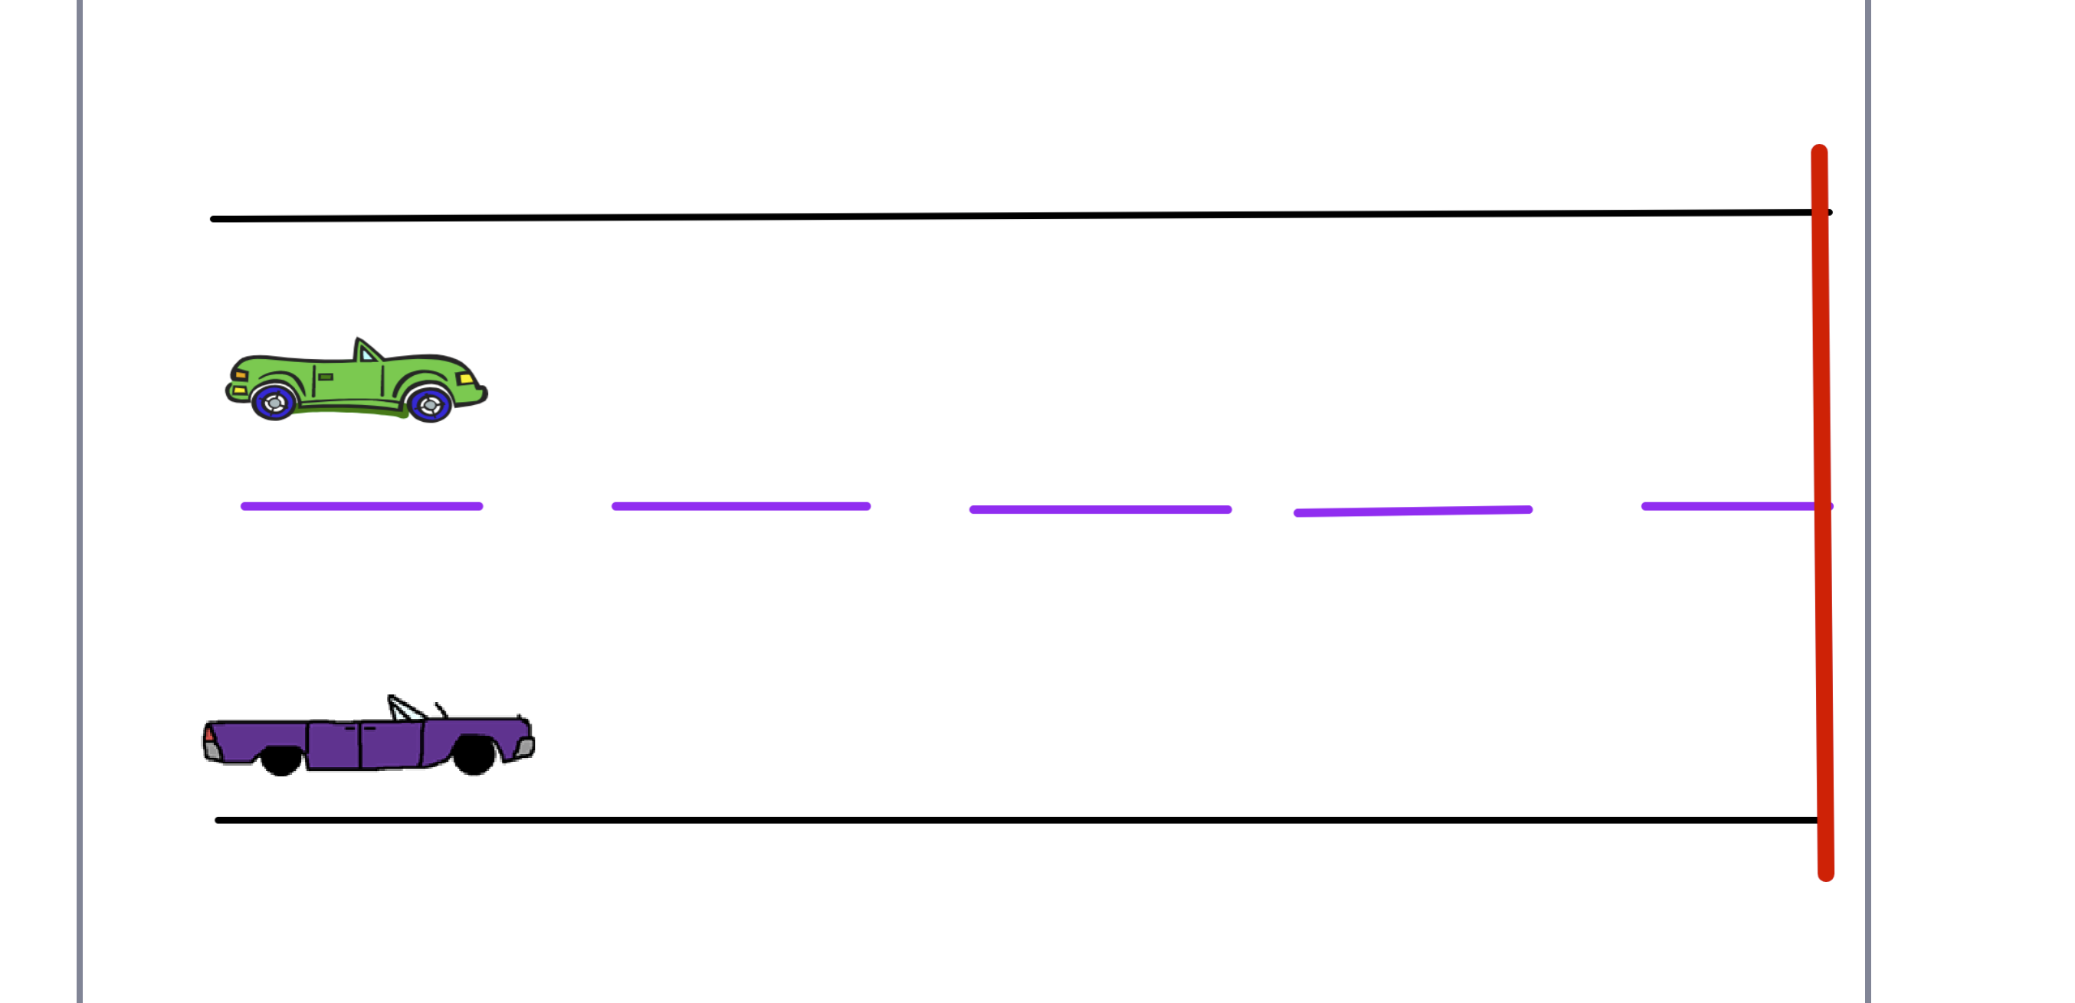
ما الذي سنقوم بتطويره اليوم؟
What we will develop TODAY?
تصميم حلبة السباق.
إضافة سيارتين إلى بيئة اللعبة.
برمجة السيارات للسباق في نفس الوقت.
برمجة سيناريوهات الفوز والخسارة.
Design the racing circuit using the “Costumes” tap.
Add the two cars to environment.
Program the cars to race at the same time.
Program winning and losing scenarios.
Studio56.qa
Notes:
Explain that we will build a mobile application game that contains different pictures and buttons.

Slide 12
LET’S START!
info@studio56.qa
Studio56.qa

